Slide 2
Esta presentación es para usar con el plan de lección "Monitoreo" del manual del capacitador sobre diseño de programas de letrinas
Disponible en resources.cawst.org

Slide 3
Monitoreo
Módulo
2018
Septiembre
Notes:
Duración aproximada – 2 horas

Slide 4
Introducción

Slide 5
Objetivos de aprendizaje
Debatir sobre la importancia del monitoreo.
Identificar los productos/resultados, los efectos y el efecto final de un programa.
Seleccionar indicadores adecuados para los productos/resultados y los efectos.
Seleccionar una estrategia de muestreo y un método de recolección de datos.
Explicar el proceso de diseño de un sistema de monitoreo para un programa de letrinas.

Slide 6
¿Qué es el monitoreo?

Slide 7
¿Por qué se debería monitorear?

Slide 8
Monitoreo o evaluación, ¿cuál es la diferencia?

Slide 9
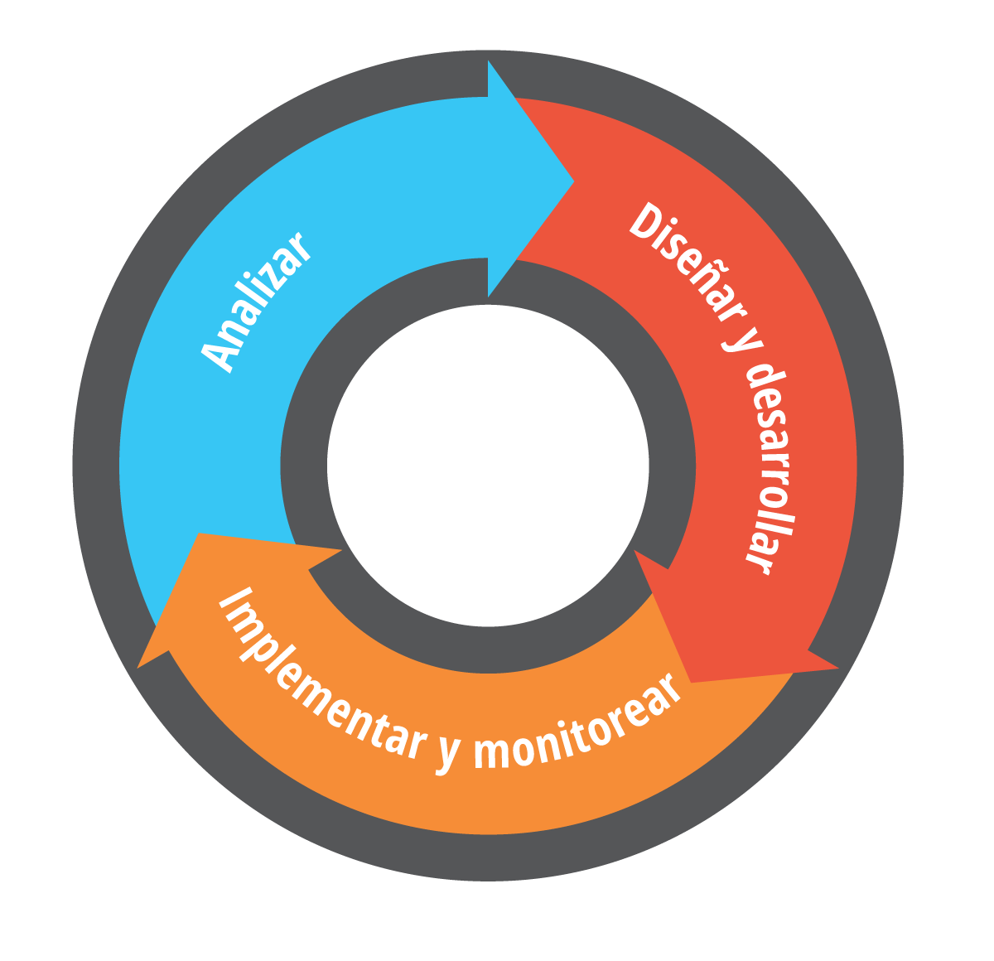
Estudio teórico
Diagramación de un programa de letrinas

Slide 10
Elaborar una cadena de resultados
Marco lógico
Teoría del cambio
Marco para la medición del desempeño

Slide 11
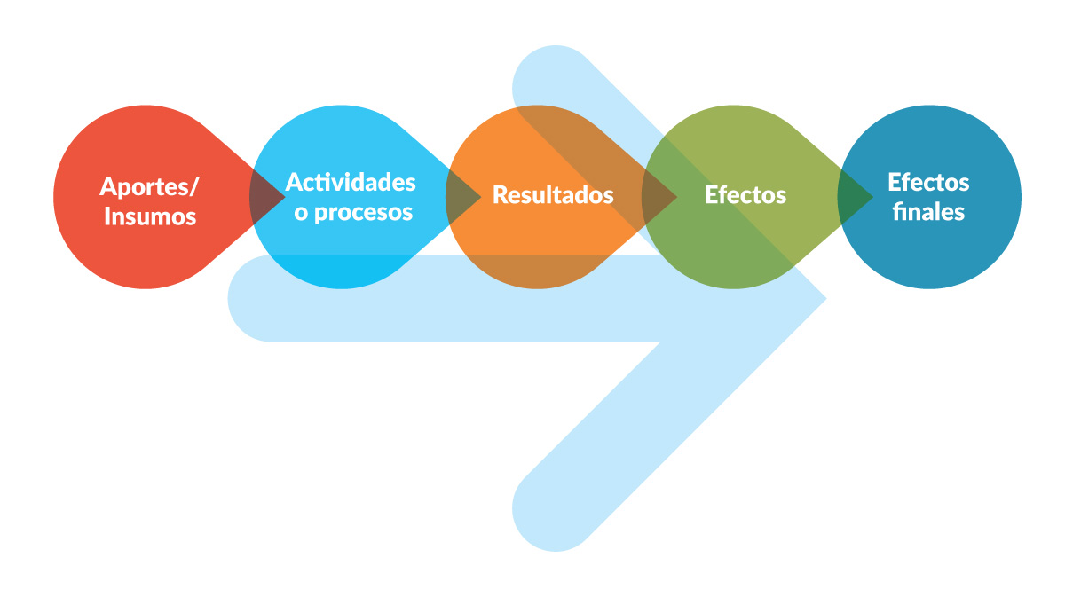
Cadena de resultados
Recursos necesarios para llevar a cabo las actividades
(tiempo, dinero, materiales)
Acciones mediante las cuales los aportes/insumos se transforman en productos/
Resultados
(construir letrinas, capacitar albañiles)
Se obtienen directamente mediante los aportes/insumos y las actividades
(letrinas construidas, albañiles capacitados)
Cambios en conocimientos y capacidades
(mejora en el uso de las letrinas por parte de las familias)
Cambio general al que contribuye el proyecto
(mejora de la salud de las familias)

Slide 12
Cadena de resultados

Slide 13
Fijar indicadores apropiados
Determinar estrategias de muestreo
Determinar los métodos de recopilación de datos
Desarrollar herramientas y procesos
Formar el equipo de monitoreo

Slide 14
Selección de indicadores adecuados
C laros (descriptos en términos concretos, operacionales)
R elevantes (relacionados con variables fundamentales que impulsan el desempeño)
E conómicos (o prácticos; ¿es posible recolectar los datos dentro de un plazo razonable o con un costo razonable?)
A decuados (suficientes para la recolección de datos esenciales del desempeño)
M edibles (es posible medirlos)

Slide 15
Ejemplos de indicadores en programas de letrinas
Porcentaje de losas rotas
Porcentaje de albañiles capacitados y que venden sus servicios
Cantidad de letrinas compradas o construidas
Porcentaje de familias que reciben visitas de seguimiento
Cantidad de letrinas o fosas sépticas vaciadas

Slide 16
Indicadores de la situación

Slide 17
Indicadores
Indicadores

Slide 18
Determinar la estrategia de muestreo
Método de muestreo | Descripción
Aleatorio | Método de muestreo en el que cada unidad de la población tiene las mismas probabilidades de ser incluida en la muestra.
Por conveniencia | Los participantes se seleccionan por conveniencia; pueden estar todos en un mismo lugar y se supone que son representativos de una población más grande.
Intencional | Elegir intencionalmente encuestados, temas o lugares en base a una característica (o conjunto de características) que resulta de interés.
Por cuotas | Elegir una muestra en base a las características de una población más amplia (donde se repite en la población de muestra la misma distribución de ciertas características).
En cadena | Comienza con un contacto y, luego, se identifican otros participantes referidos por ese contacto inicial.

Slide 19
Métodos y herramientas de recopilación de datos
Encuesta
Entrevista
Discusiones grupales
Observación
Autoinformes de la comunidad
Formularios del programa y recibos

Slide 20
Ejemplos
Indicador | Método de muestreo | Herramienta de recolección de datos
Porcentaje de los miembros de la comunidad que tienen una letrina en su casa y usan la letrina | Por conveniencia, intencional o aleatorio | Observación y entrevista
Porcentaje de trabajadores de la salud observados para usar las herramientas educativas eficazmente durante una reunión de la comunidad | Por conveniencia, intencional o aleatorio | Observación
Porcentaje de albañiles capacitados y que ganan dinero | Por conveniencia o aleatorio | Entrevista
Porcentaje de losas rotas durante la producción | - | Formularios de producción
Notes:
En la realidad, como parte del proceso de monitoreo, lo más probable es usar el muestreo por conveniencia o intencional en muchos de estos casos. El muestreo aleatorio es difícil y costoso (lo más probable es hacerlo como parte de una evaluación).

Slide 21
Muestreo y recolección de datos
Indicadores

Slide 22
Hacer una prueba piloto del plan
Monitorear el plan

Slide 23
Repaso

Slide 24
Estudios de caso

Slide 25
+ 1 403 243 3285
support@cawst.org
cawst.org

